Slide 1


Guillermo Vazquez
Fernando Ruiz
Raziel Baruc Hernández
Juan Manuel Amador

Slide 2
AVANCE 4
REQUISITOS FUNCIONALES:
- Iniciar Sesion
- Guardar Reactivo
- Cerrar Sesion.
- Eliminar Examen
- Recuperar Contraseña
- Guardar Examen
- Iniciar Examen
- Reanudar Examen
- Terminar Examen
- Seleccionar Reactivo
https://cbtis.construtec.xyz/home

Slide 3
AVANCE 4
REPORTE DE USABILIDAD:
- Aspecto a mejorar: Botón de iniciar examen
- Aspecto a mejorar: Estética y Diseño sobre los diferentes tipos de competencias.
- Aspecto a mejorar: Estética y Diseño al agregar un nuevo examen.
- Aspecto a mejorar: El texto no escala con el tamaño de la barra de navegación.
- Aspecto a mejorar: Prevención de errores
https://cbtis.construtec.xyz/home

Slide 4
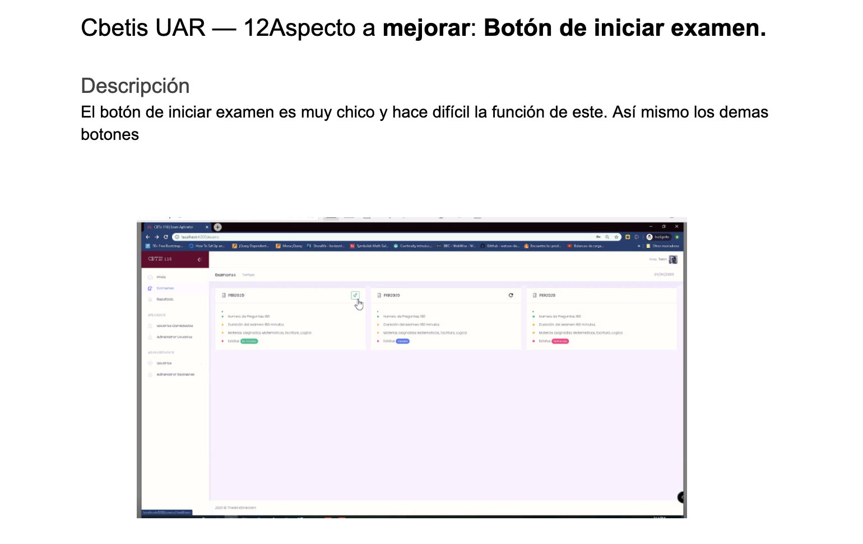
AVANCE 4
- Aspecto a mejorar: Botón de iniciar examen

Slide 5
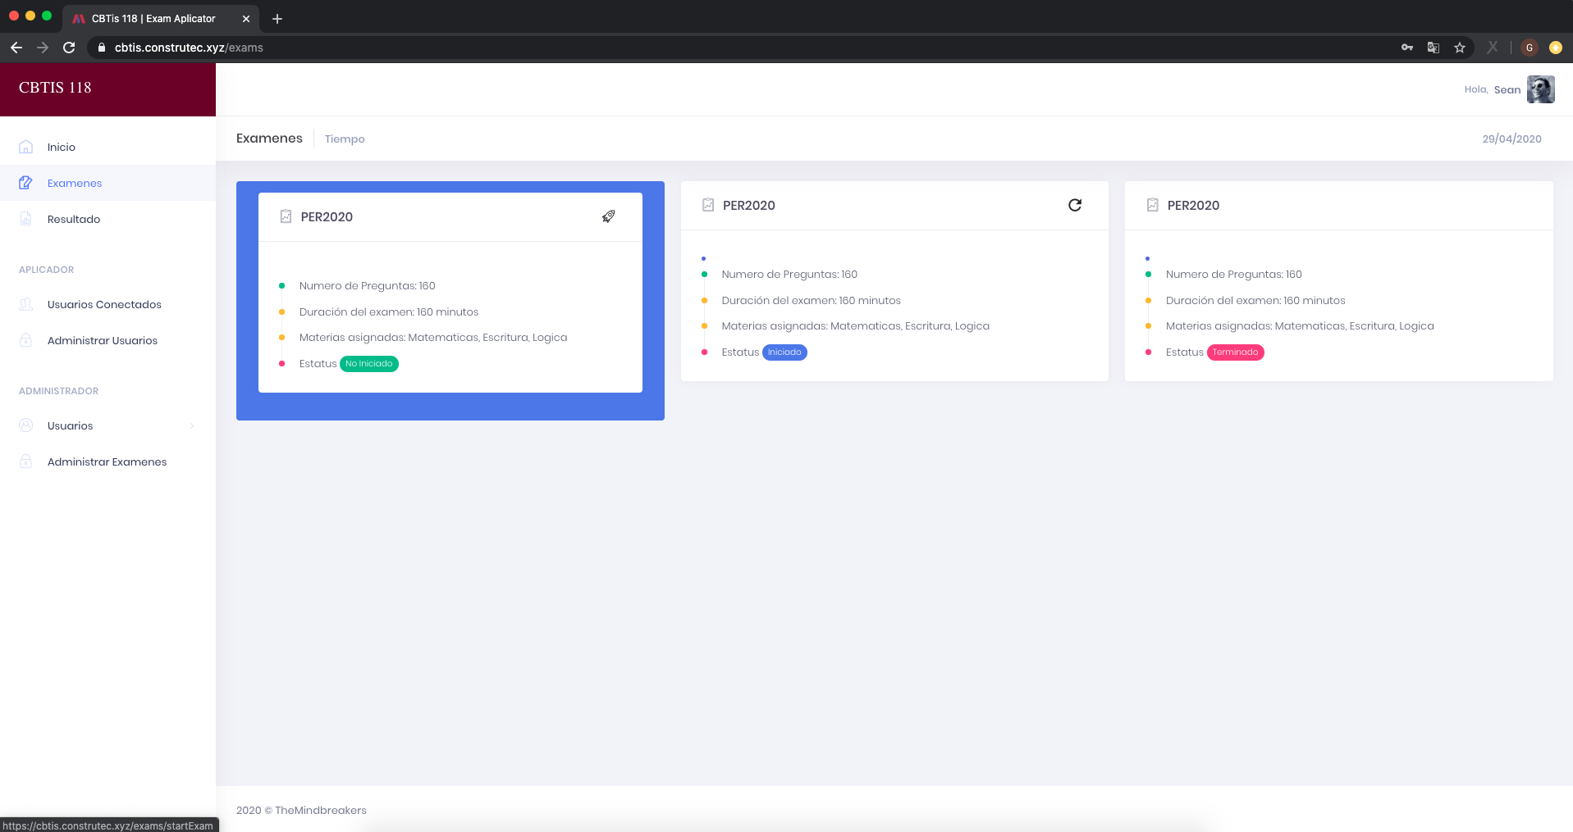
AVANCE 4
- Aspecto a mejorar: Botón de iniciar examen --- SOLUCION
Resalte a todo el boton para iniciar examen

Slide 6
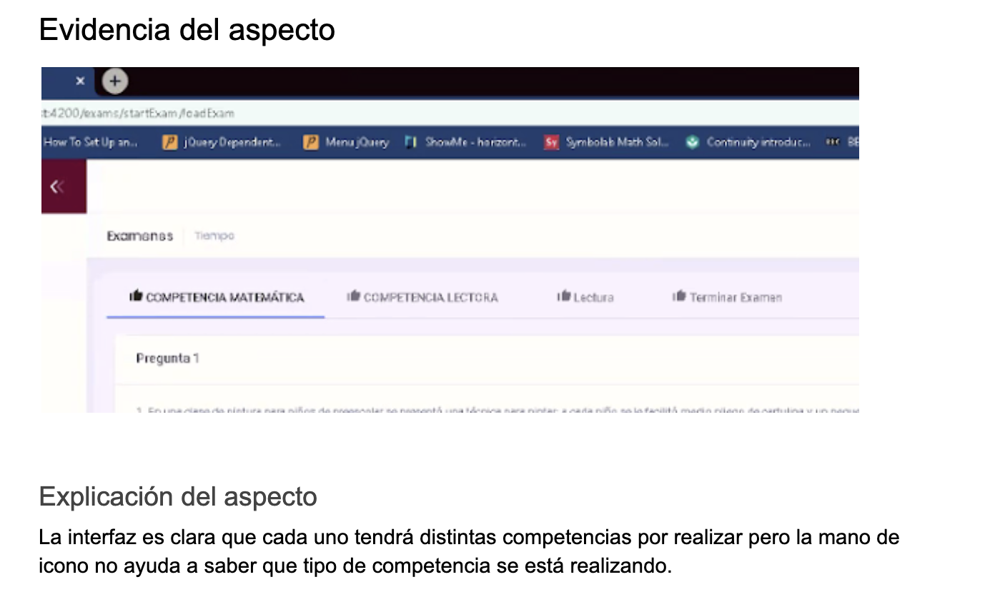
AVANCE 4
- Aspecto a mejorar: Estética y Diseño sobre los diferentes tipos de competencias.

Slide 7
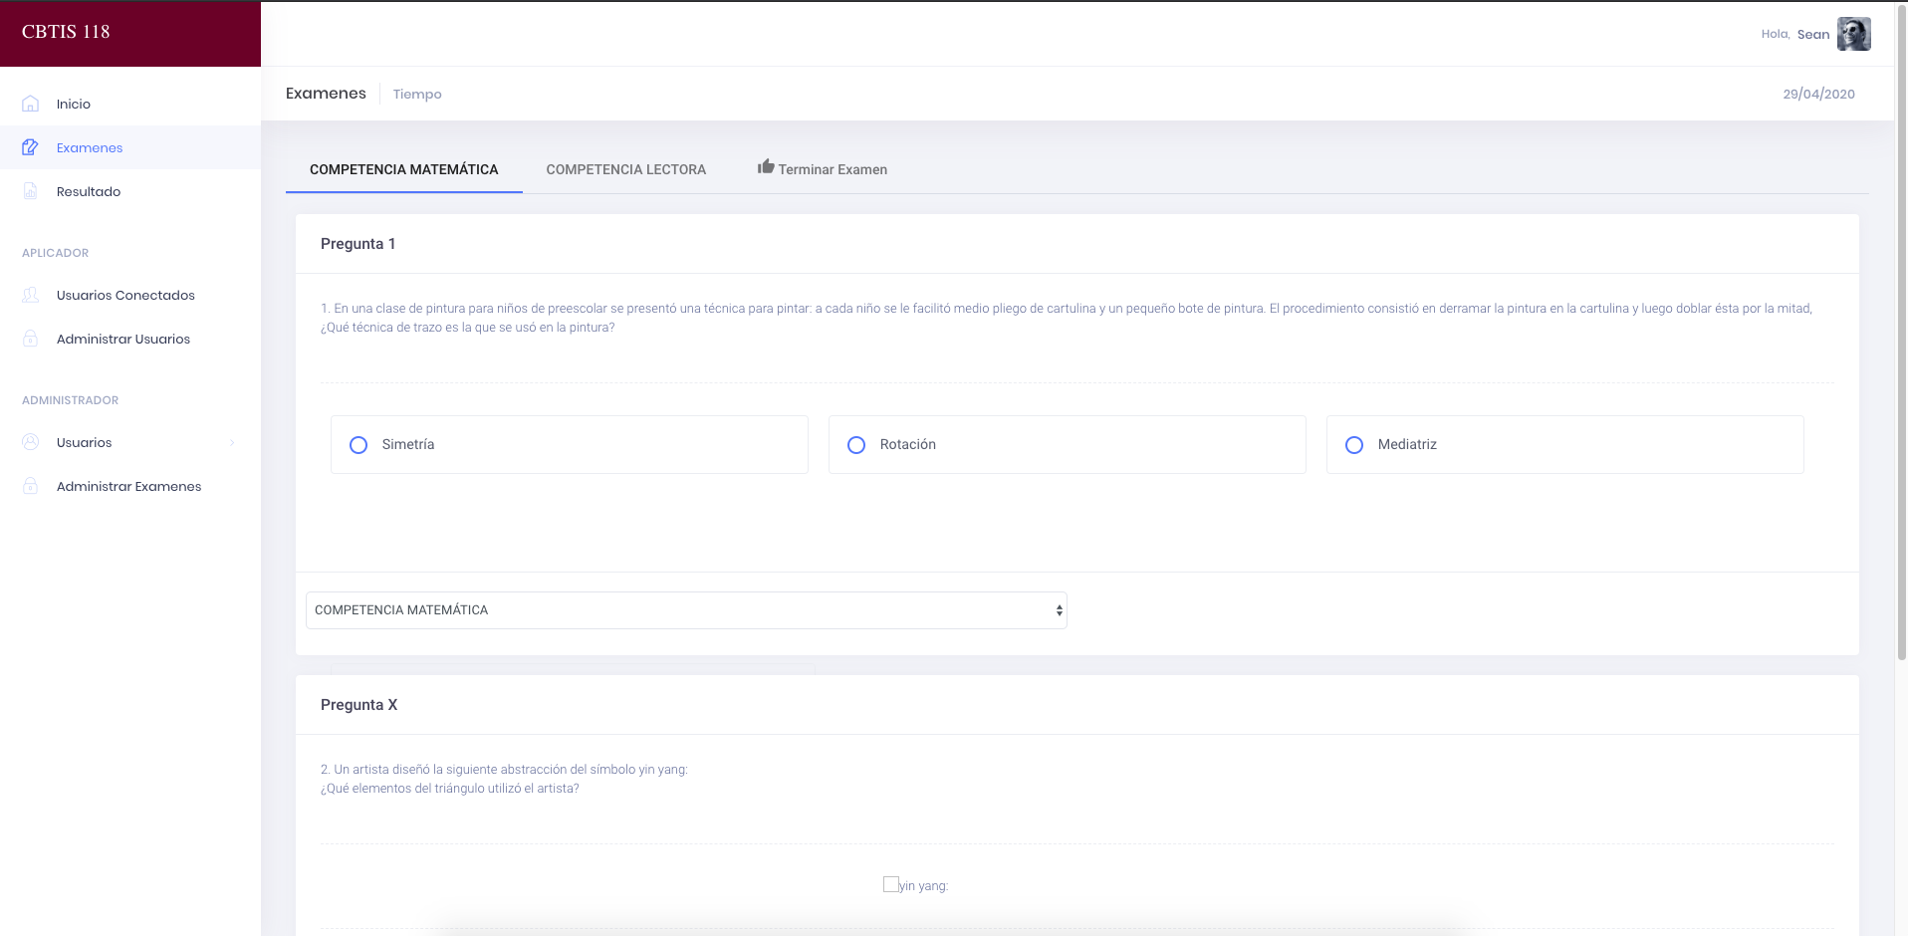
AVANCE 4
- Aspecto a mejorar: Estética y Diseño sobre los diferentes tipos de competencias. SOLUCION
Cambio de tipo
de pestañas para conocer
la seccion del examen.

Slide 8
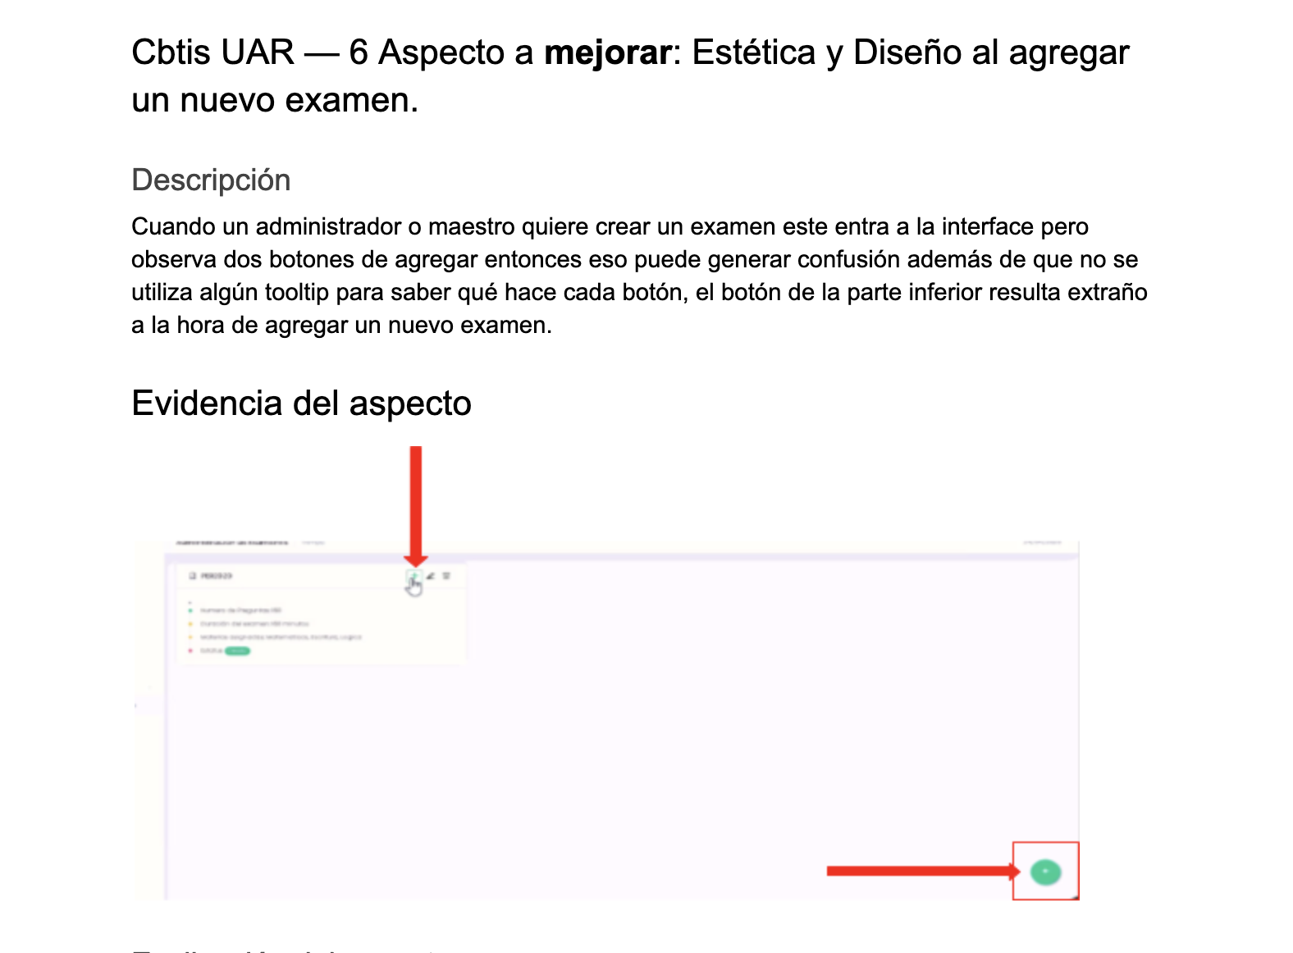
AVANCE 4
- Aspecto a mejorar: Estética y Diseño al agregar un nuevo examen.

Slide 9
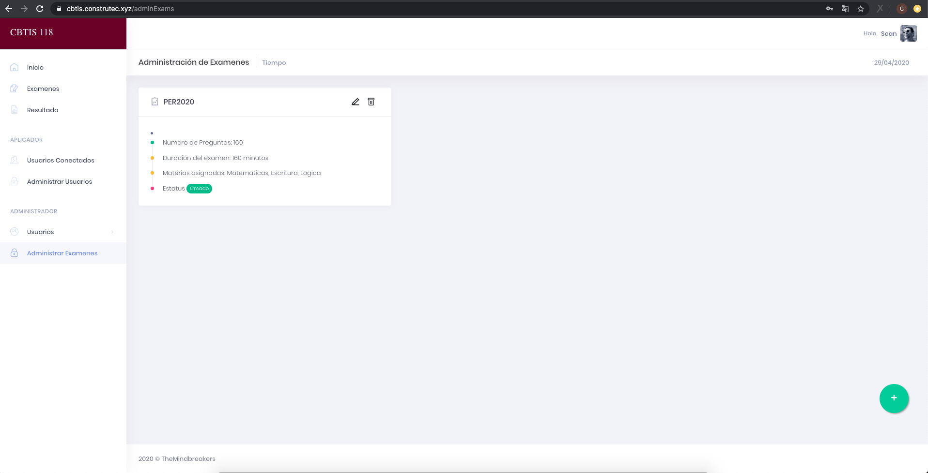
AVANCE 4
- Aspecto a mejorar: Estética y Diseño al agregar un nuevo examen. SOLUCION
Se elimino el boton repetido
para crear examen

Slide 10
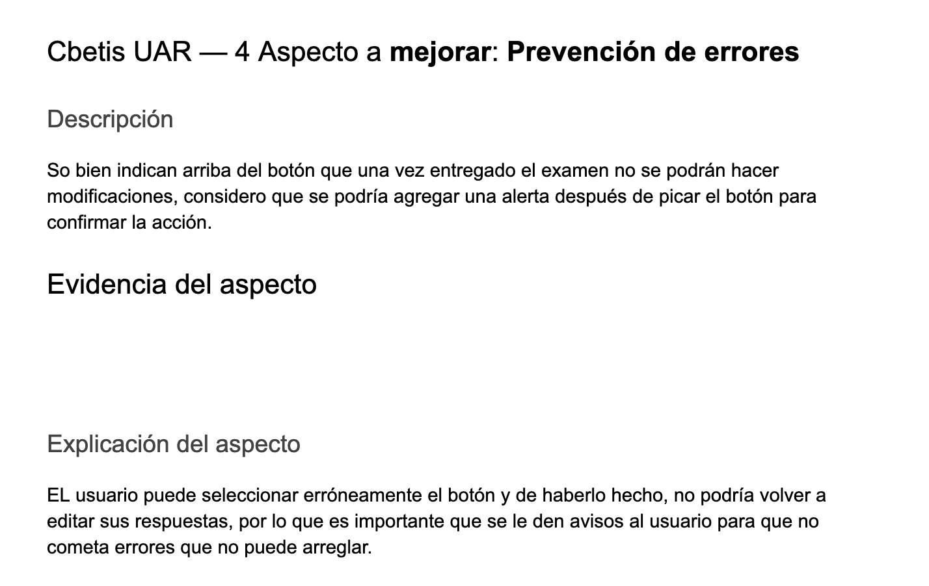
AVANCE 4
- Aspecto a mejorar: Prevención de errores al eliminar examen

Slide 11
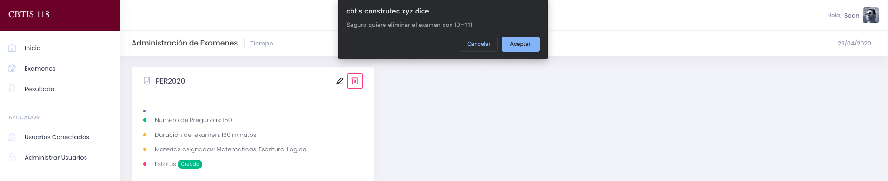
AVANCE 4
- Aspecto a mejorar: Prevención de errores al eliminar examen SOLUCION
Se crea una alerta para prevenir errores del usuario al momento de eliminar un examen

Slide 12
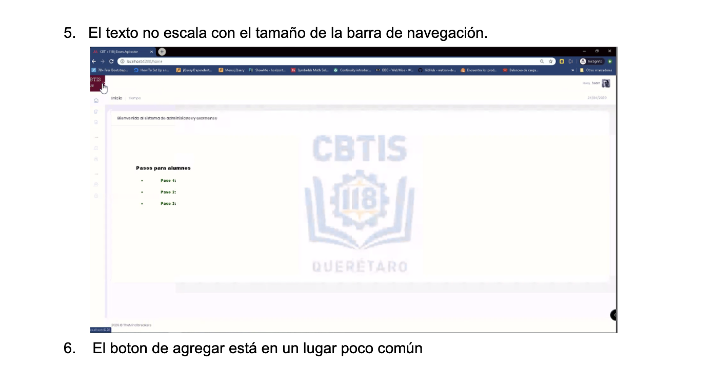
AVANCE 4
- Aspecto a mejorar: El texto no escala con el tamaño de la barra de navegación.

Slide 13
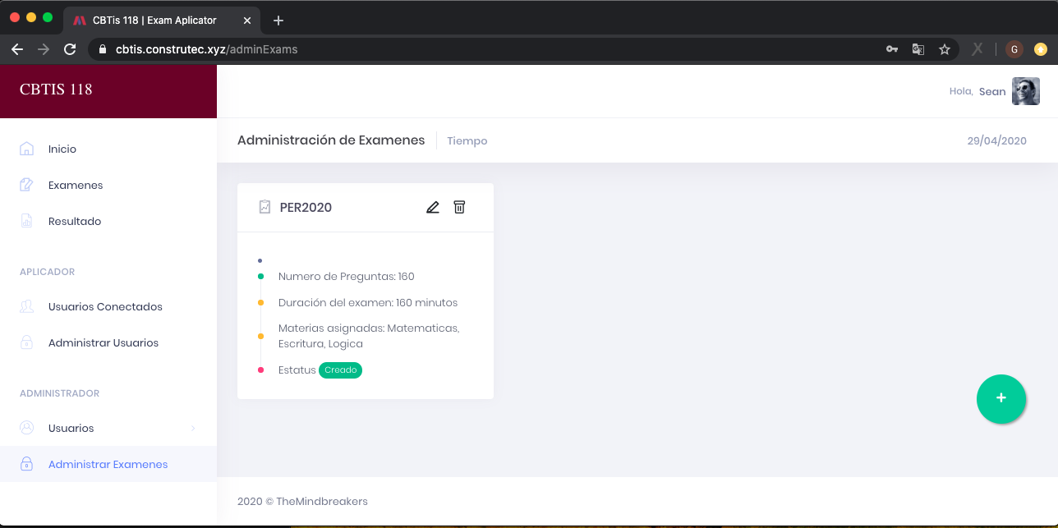
AVANCE 4
- Aspecto a mejorar: Prevención de errores al eliminar examen SOLUCION
Se elimino la pestaña para reducir el menu lateral y evitar el colapso

Slide 14

Ambiente de Produccion
Proveedor de servicio de servidores dedicados:

Slide 15
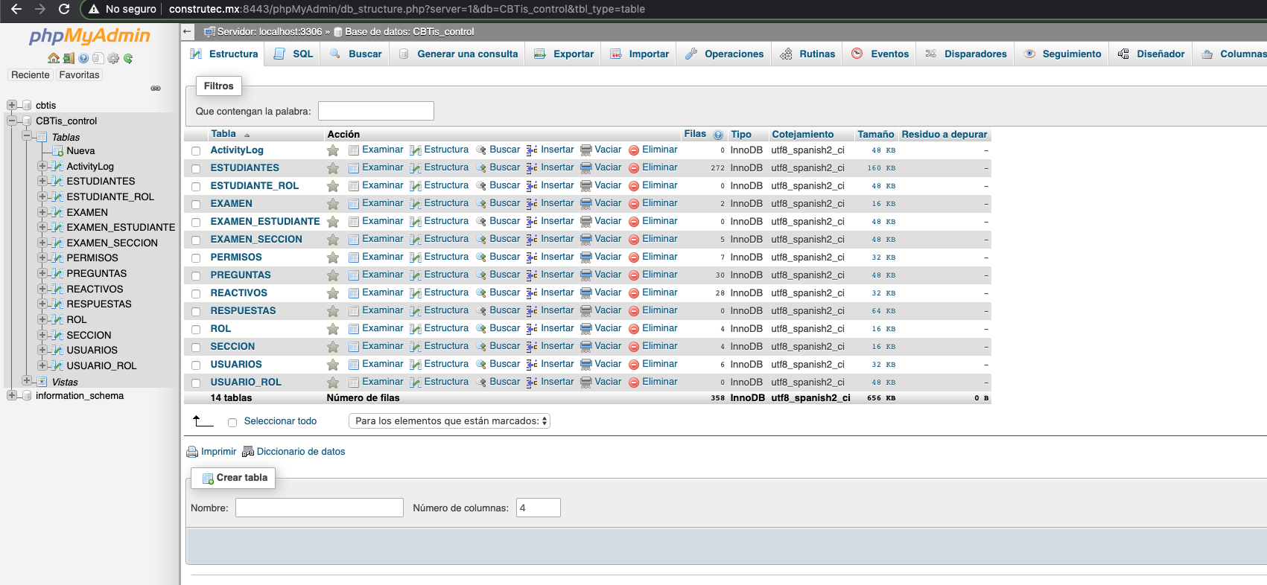
Bases de Datos
Base de datos creada con datos cargados

Slide 16
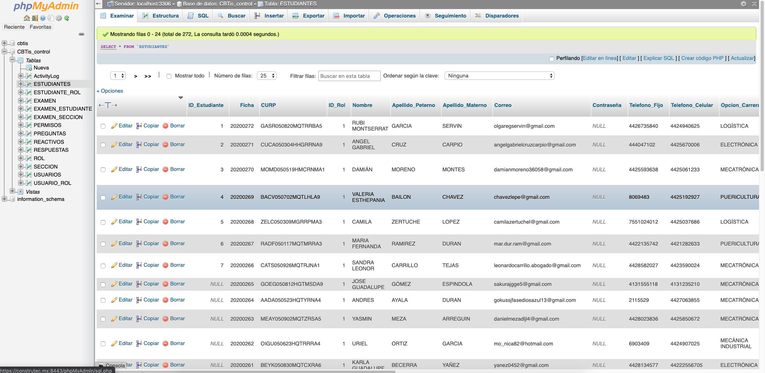
Bases de Datos
Tabla Estudiantes

Slide 17
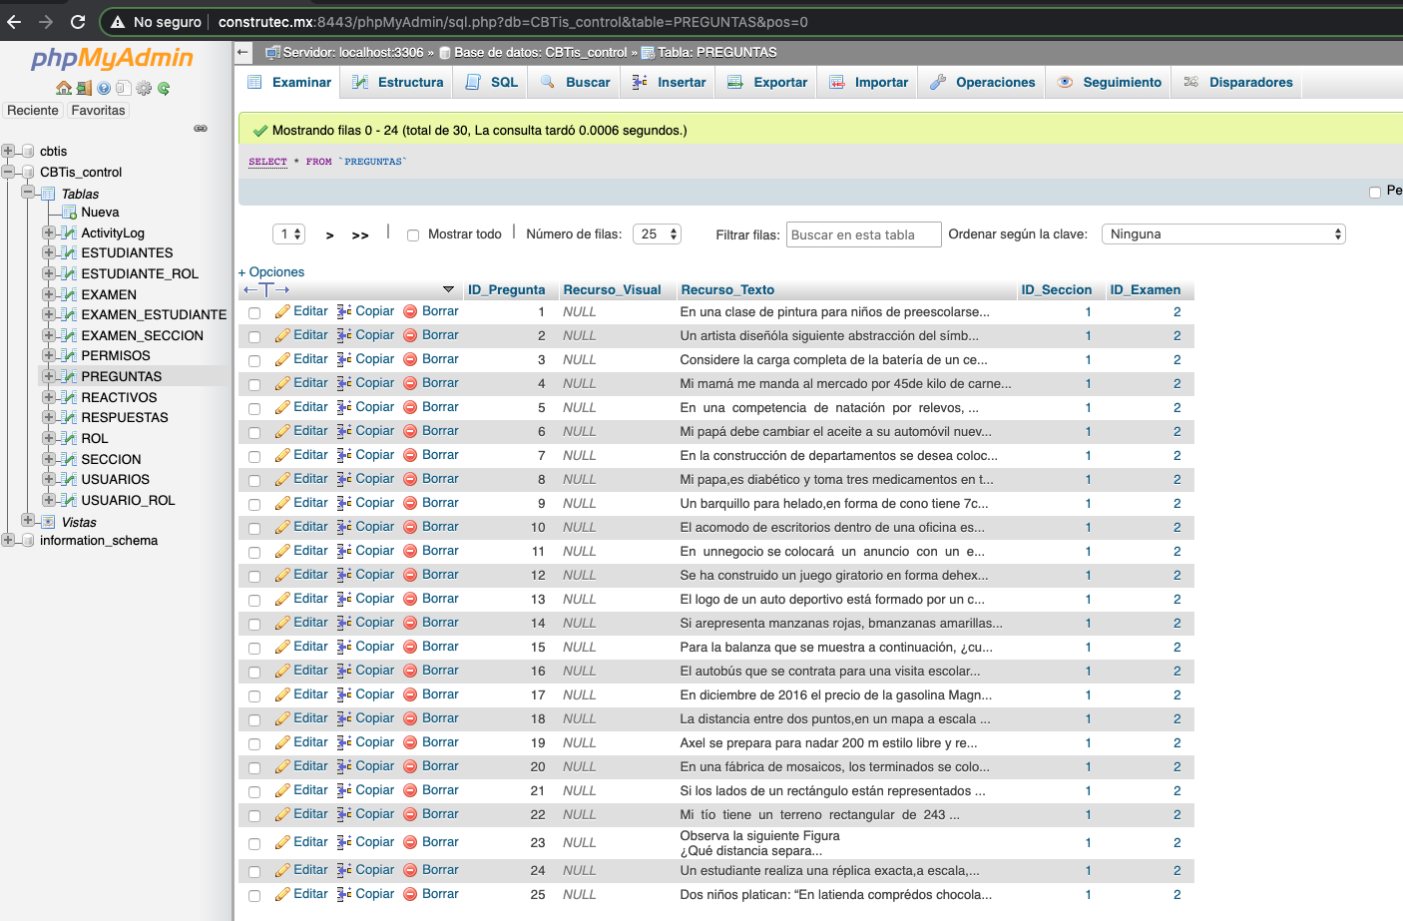
Bases de Datos
Tablas Preguntas

Slide 18
Bases de Datos
Script SQL
https://github.com/TheMindBreaker/DAW2020/tree/master/Entrega%203/SQL%20SCRIPT/AVANCE%203%20TABLAS%20SQL%20

Slide 19
Manejo de Pruebas
https://github.com/TheMindBreaker/DAW2020/tree/develop/Entrega%204/Pruebas

